Slide 1
통합플랫폼 개선사항
1차 테스트 : 2025-11-27일~28일, 채유진주임
사용자 화면 테스트(로그인 전 공통기능 위주)

Slide 2
공통(로그인 전)

Slide 3
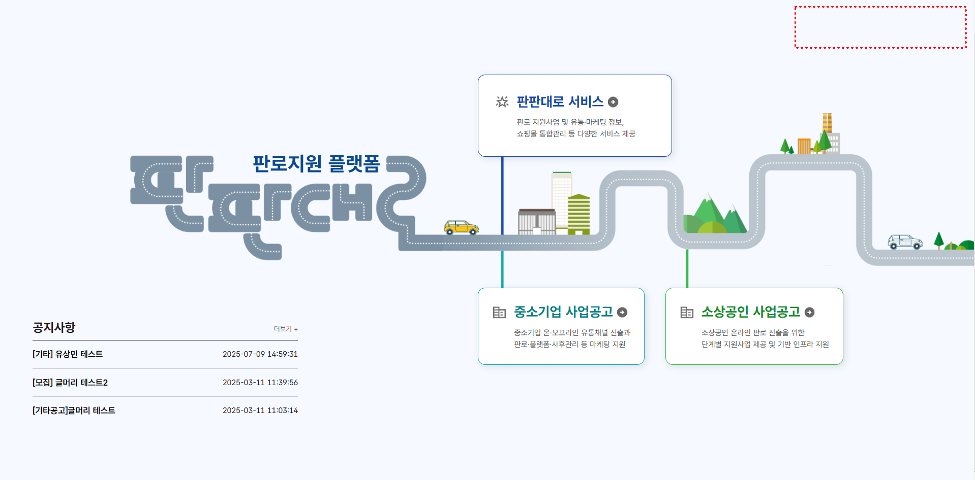
1. 인트로
우측 상단에 로그인 버튼만이라도 있어야 할 것 같음

Slide 4
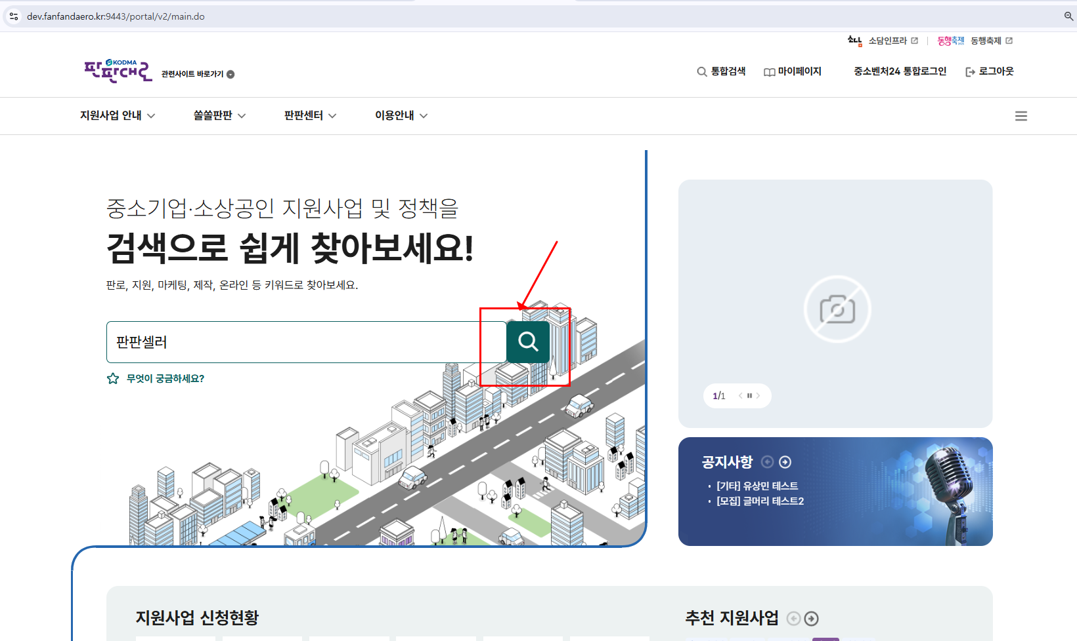
2. 통합검색 인트로
돋보기 아이콘 클릭 안됨 (엔터로만 이동됨)

Slide 5
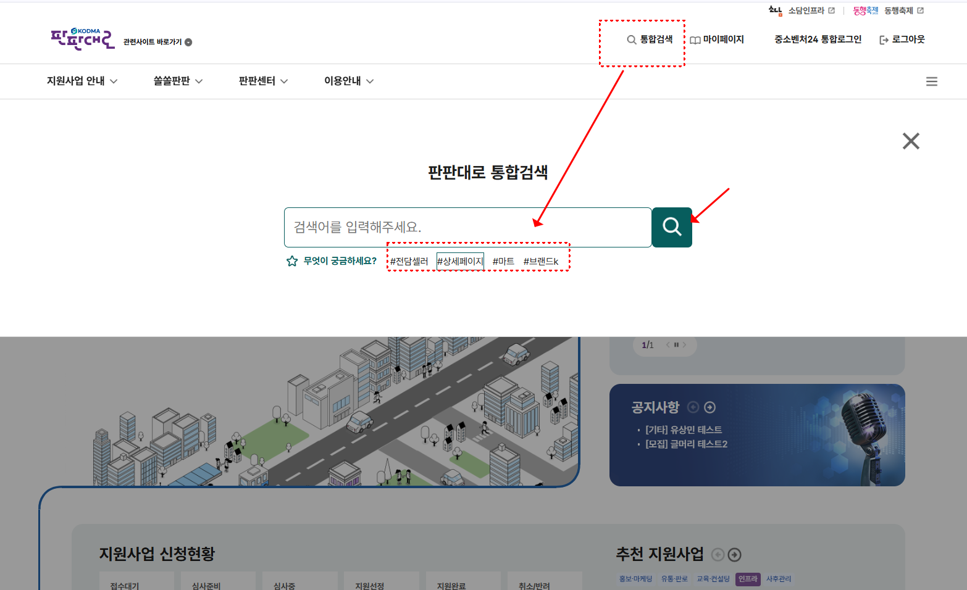
2-2. 통합검색
#해시태그 : 누를 수 있게 되어있는데, 누르면 반응이 없음
돋보기 아이콘 클릭 안됨 (엔터로만 이동됨)

Slide 6
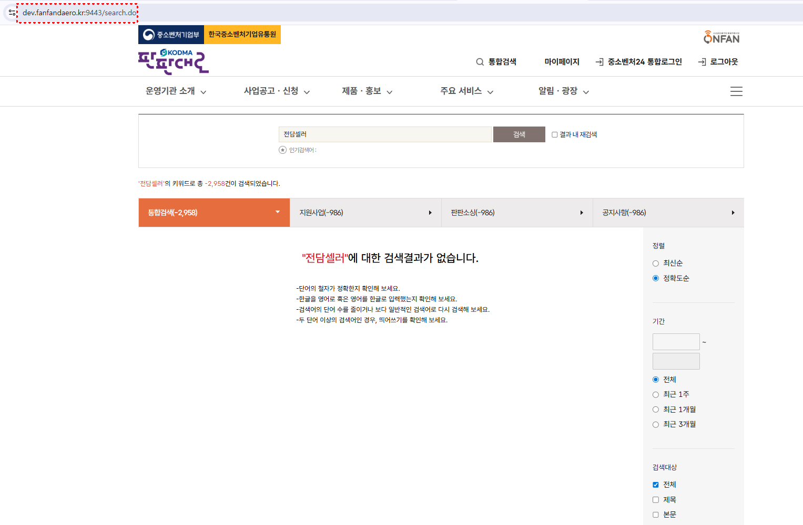
2-3. 통합검색 결과
직전 페이지에서 돋보기 대신, 엔터로 검색한 결과
구 판판대로로 이동됨

Slide 7
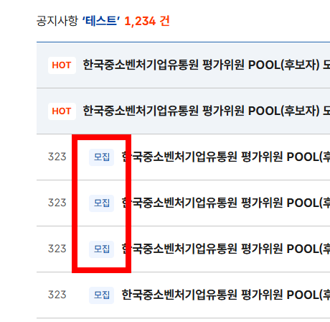
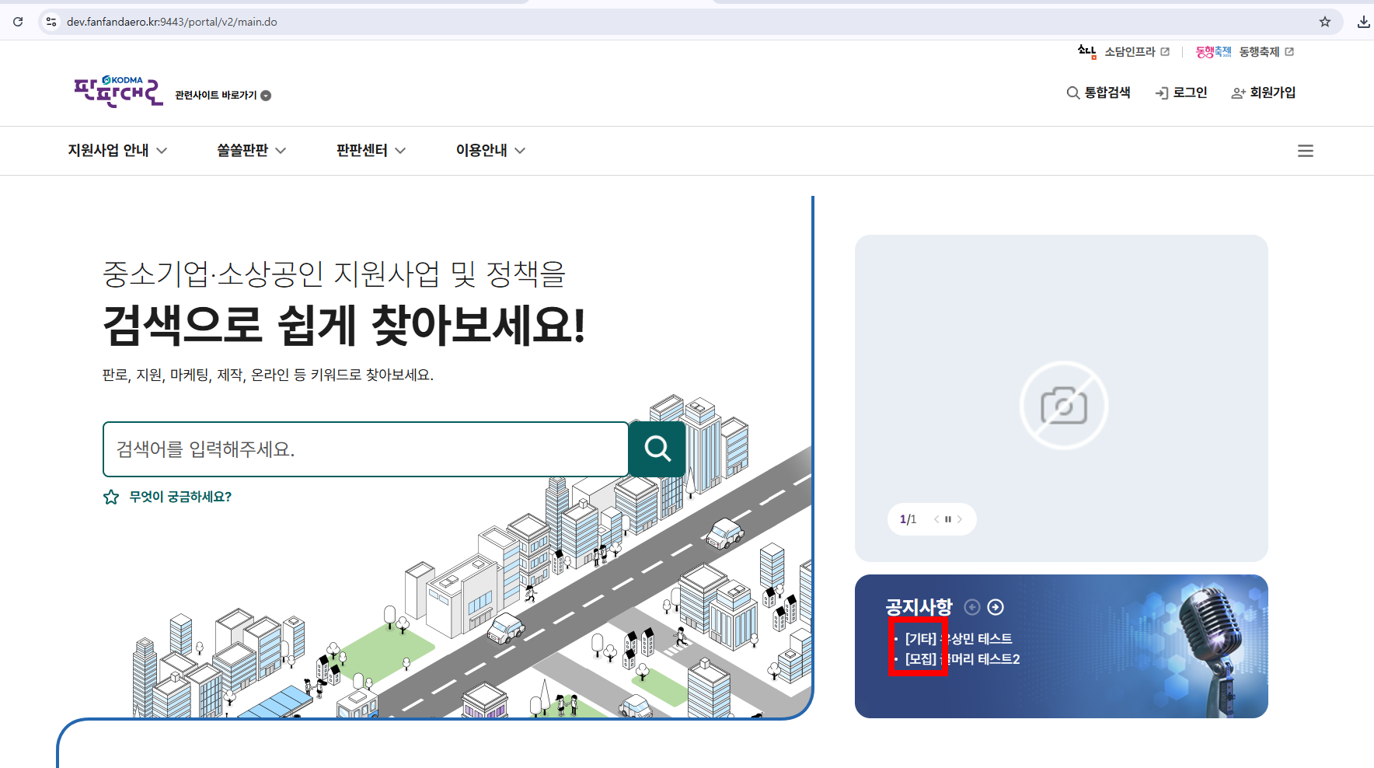
3. 공지사항 메인
CSS
글머리 ＂기타“, ”모집＂ css 적용 필요
(아래 예시는 감리에 제출한 html 파일)
예시

Slide 8
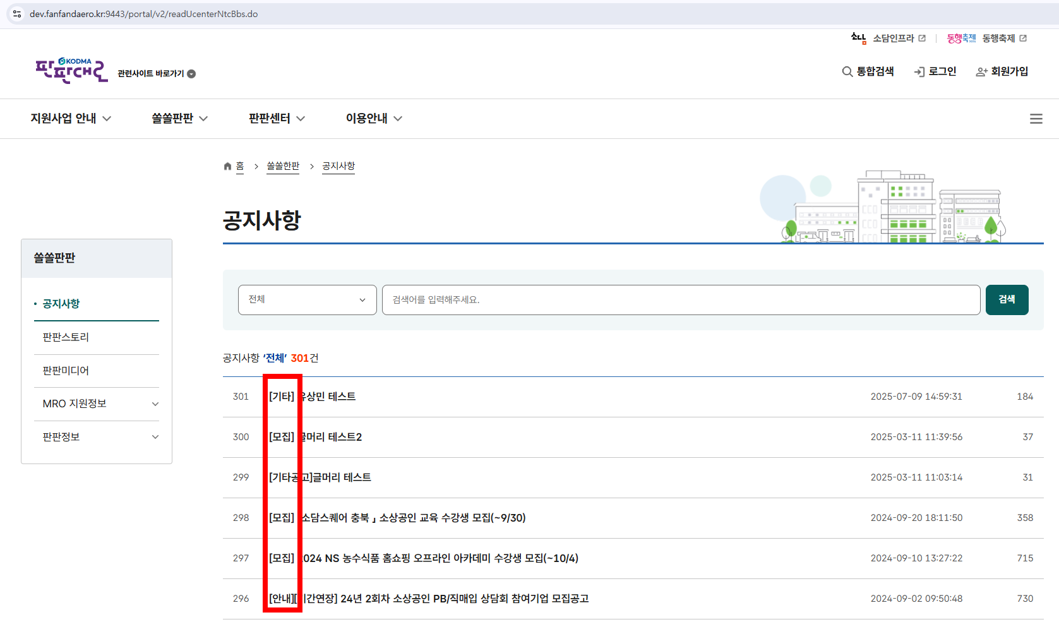
3-2. 공지사항 목록
CSS
글머리 ＂기타“, ”모집＂ css 적용 필요
(아래 예시는 감리에 제출한 html 파일)
예시

Slide 9
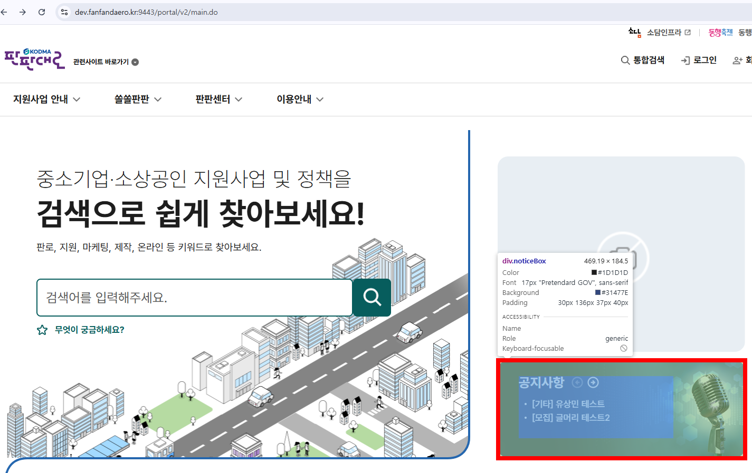
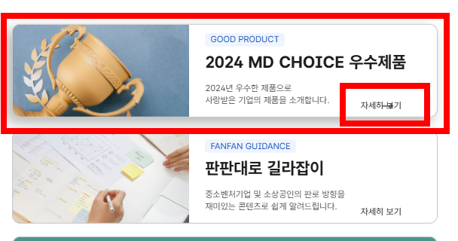
3-3. 공지사항 목록
CSS
공지사항 좌우 버튼이랑 상세로 이동되는
버튼만 있는데
“자세히보기＂ 만들어서 공지사항 링크 연결
(주의) noticebox 어디를 눌러도 이동되도록
공지사항목록으로 이동: /portal/v2/readUcenterNtcBbs.do
현 판판대로예시

Slide 10
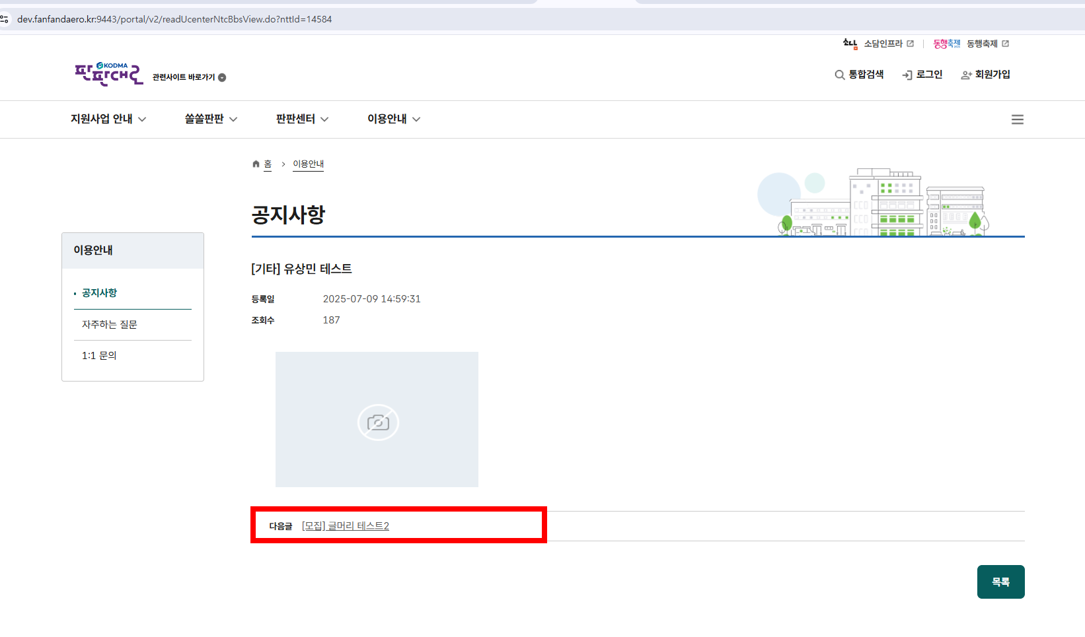
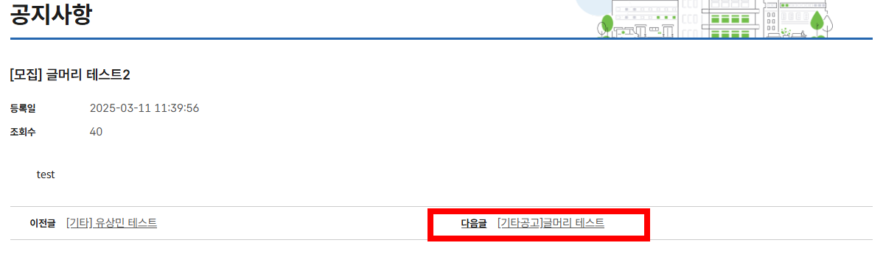
3-4. 최근 공지사항 상세
CSS
가장 최근 공지사항 들어가면
다음글이 왼쪽에 있음
오른쪽으로 변경 필요

Slide 11
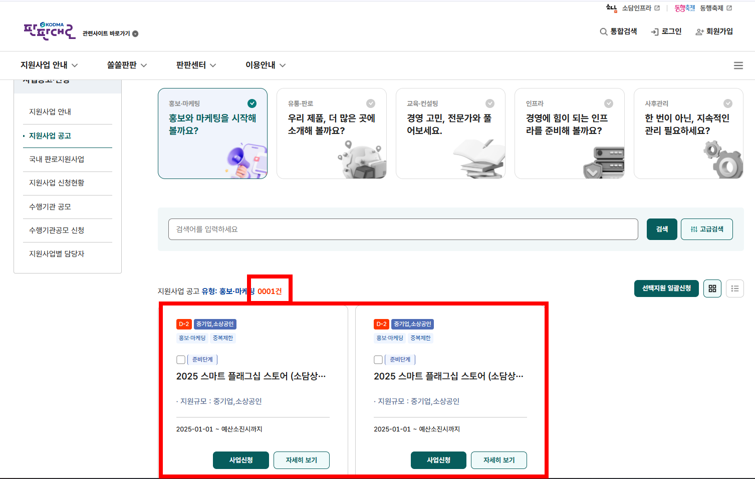
4. 지원사업 공고
CSS
조회결과, 1건인데 2개 노출
0001건이라고 하지말고 1건이라고 변경

Slide 12
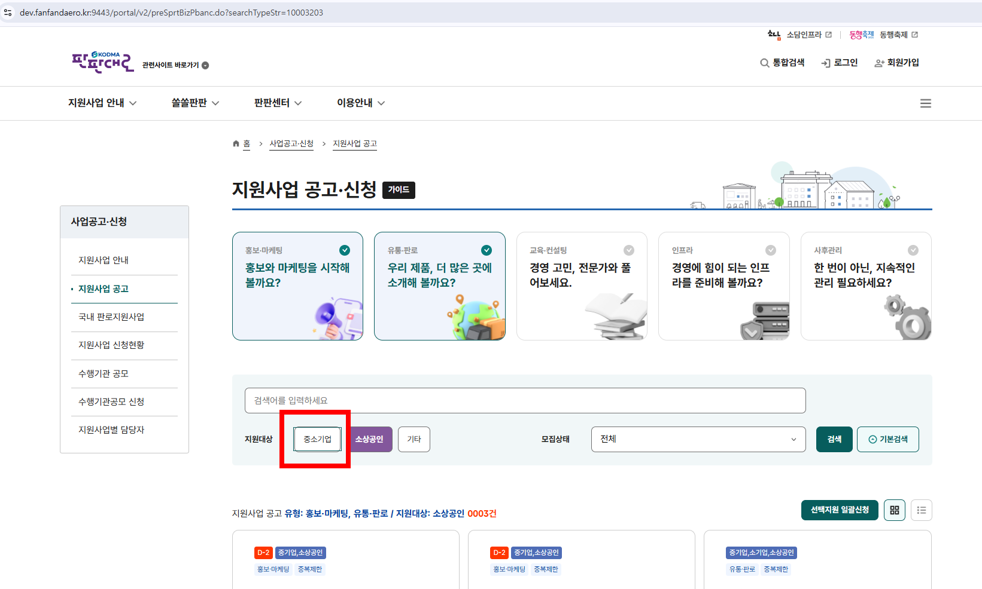
4-2. 지원사업 공고
CSS
고급검색에서 조건 선택시
선택항목에 라인이 두줄씩 생김.
Checkboxbtn쪽

Slide 13
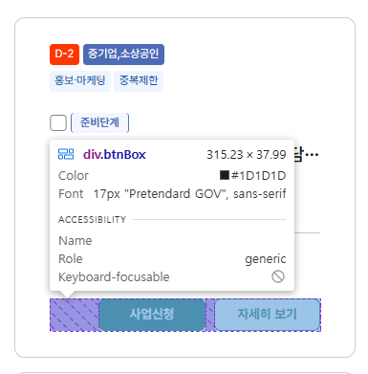
4-3. 지원사업 공고
CSS
사업신청버튼이랑 자세히보기 버튼
정렬이 안맞음

Slide 14
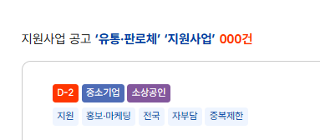
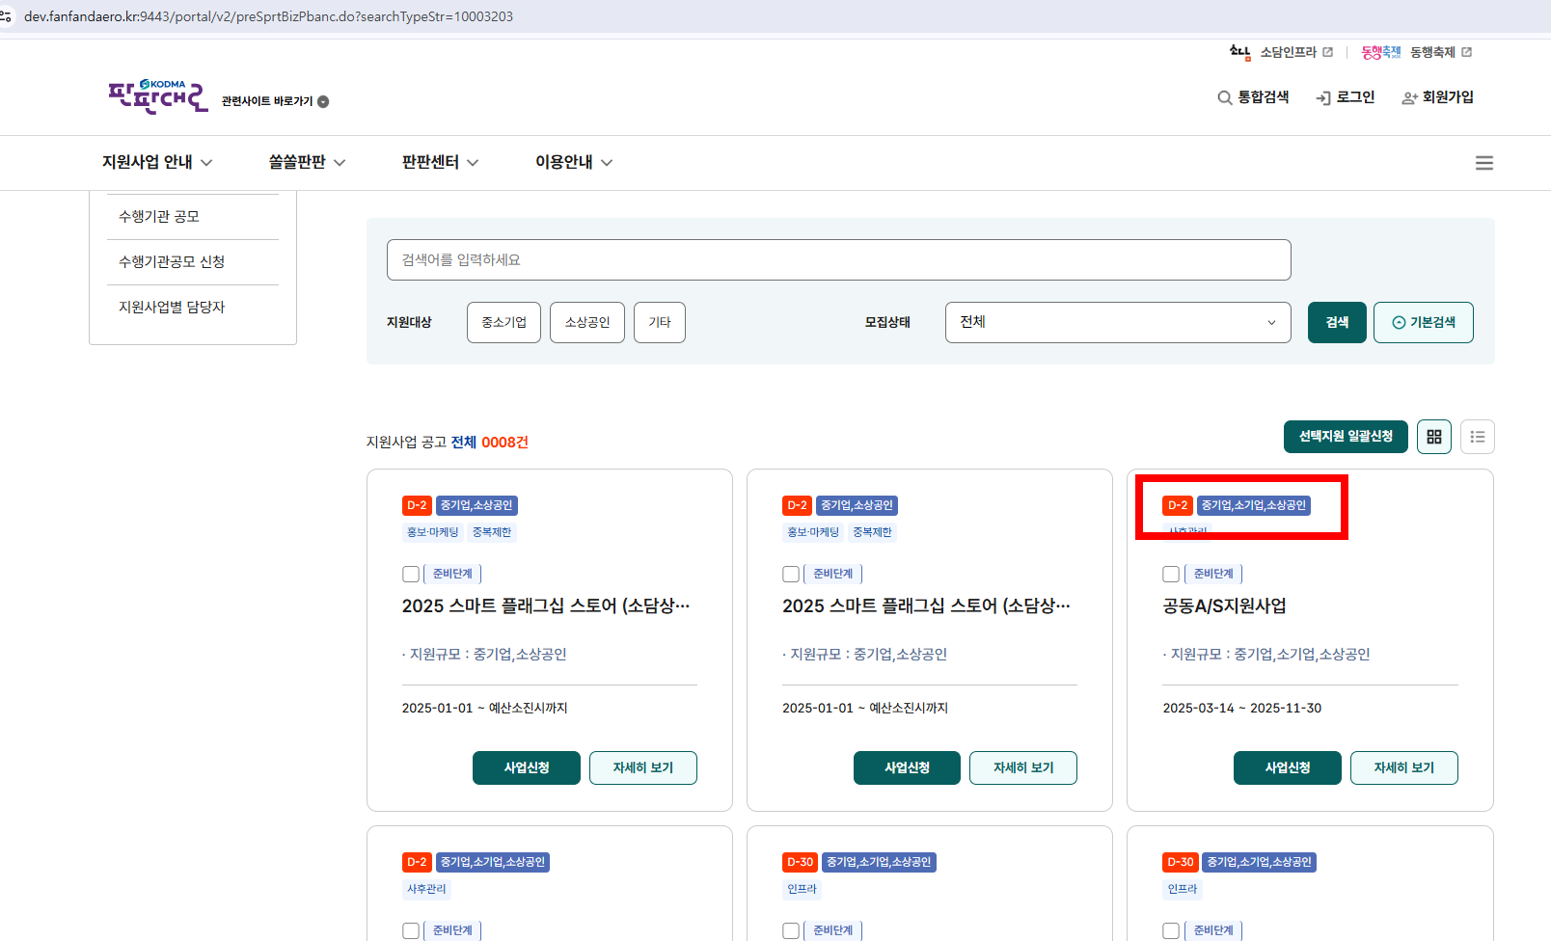
4-4. 지원사업 공고
CSS
중소기업 소기업 소상공인 각각 cs 적용
(아래 예시는 감리에 제출한 html 파일 참고)
예시

Slide 15
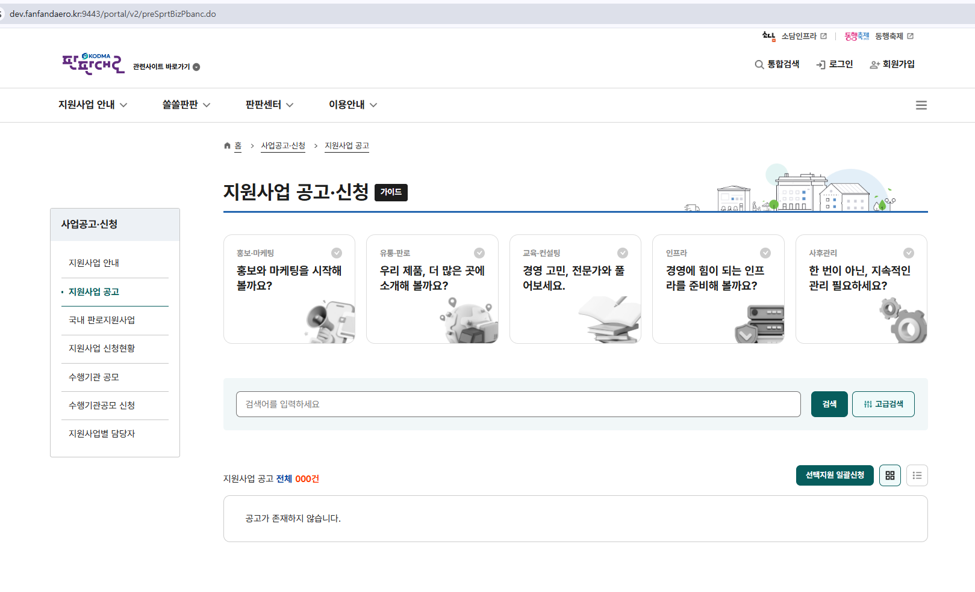
4-5. 지원사업 공고 – 갑자기 조회 안됨

Slide 16
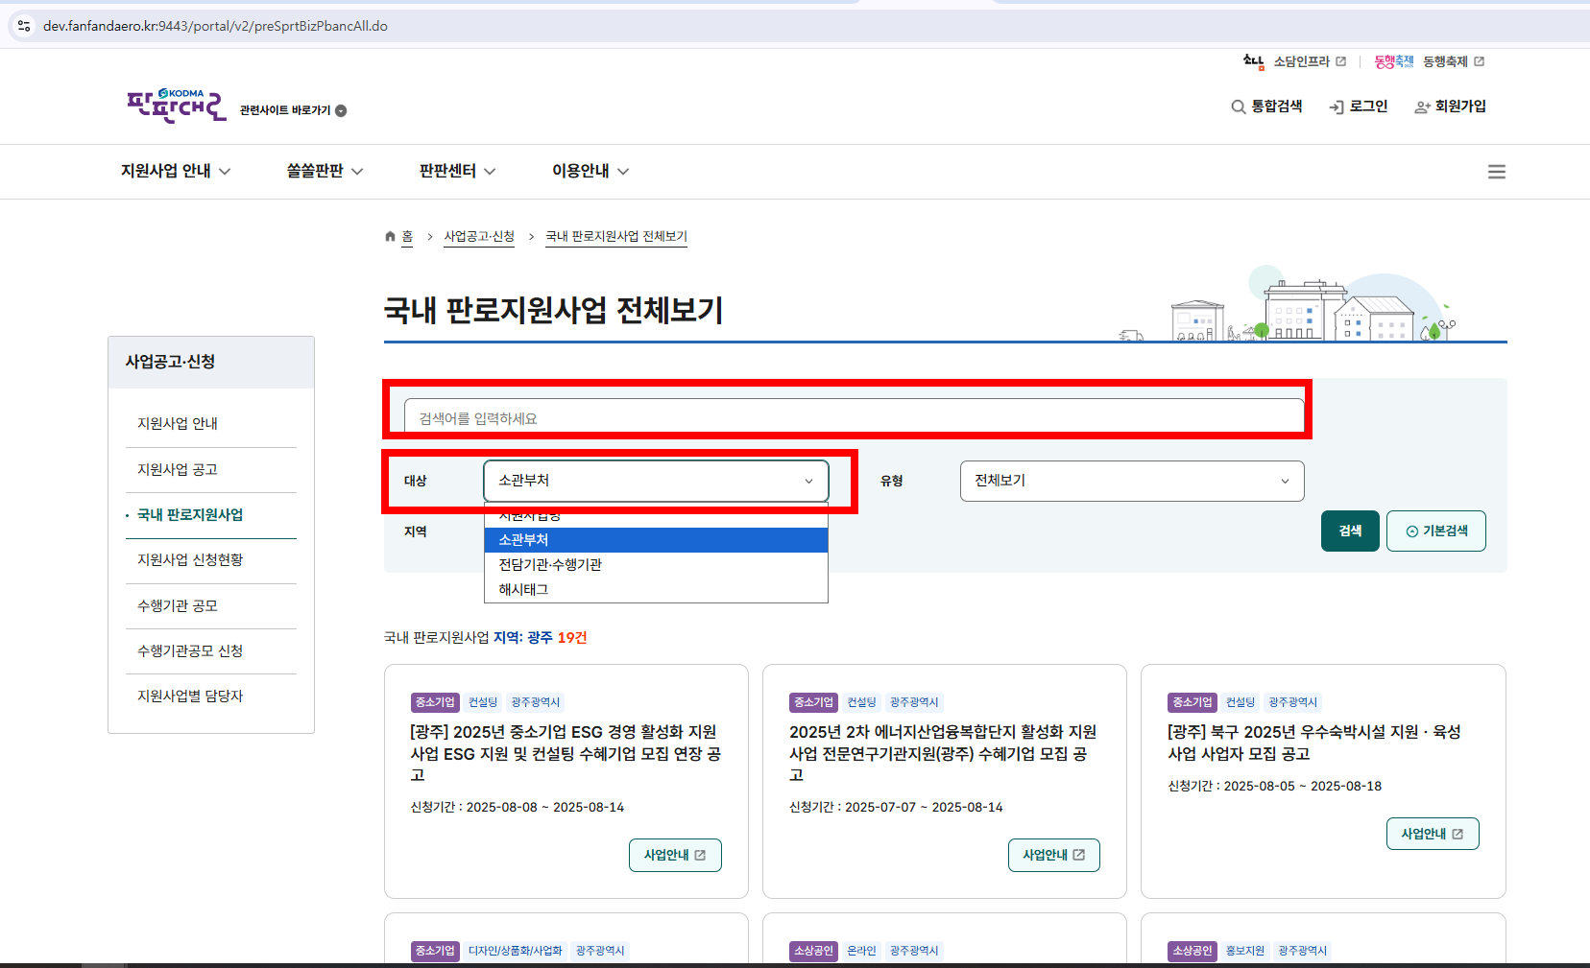
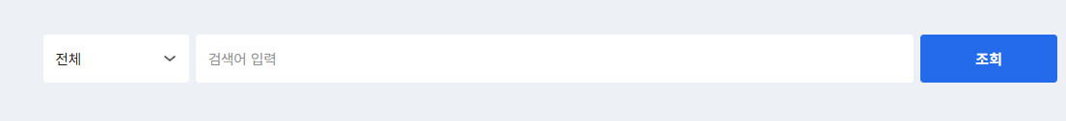
5. 국내 판로지원사업
검색어 입력창 왼쪽에 대상이 있어야 함.
예시

Slide 17
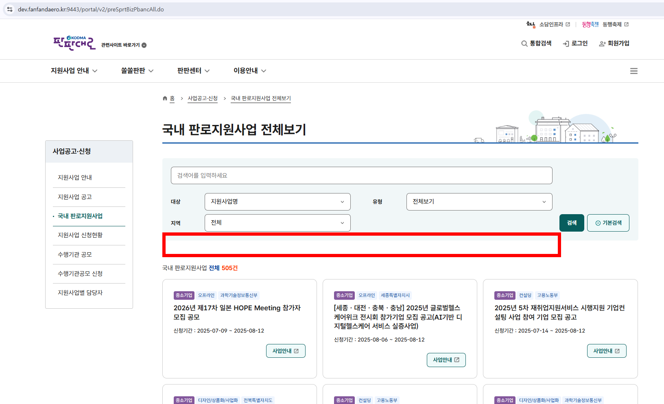
5-2. 국내 판로지원사업
고급검색에
1. 지원대상 추가(중소기업, 소상공인, 창업벤처 등 선택)
2. 모집상태 추가

Slide 18
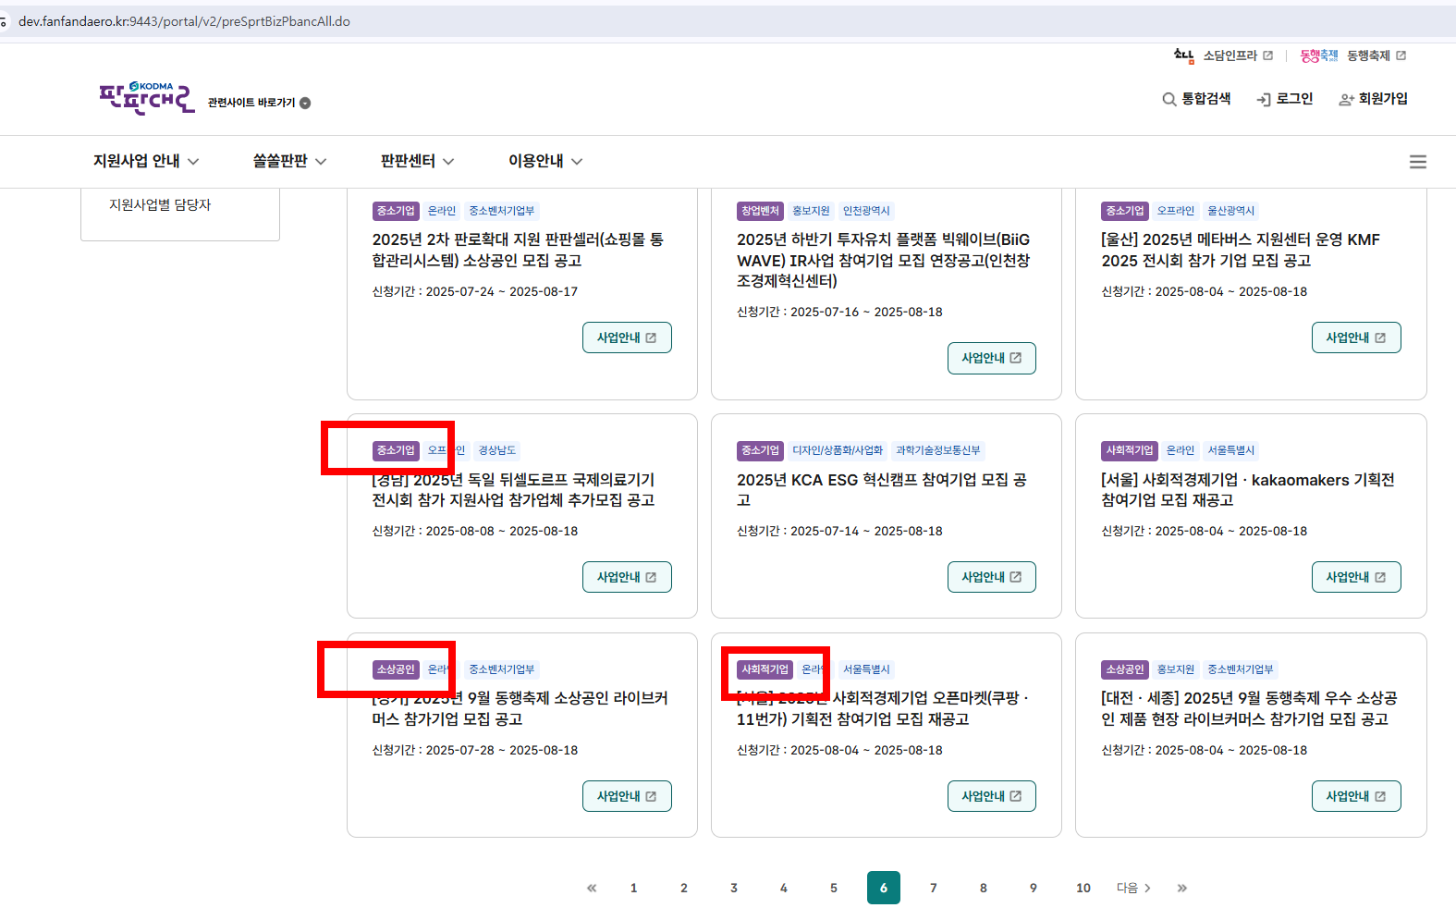
5-3. 국내 판로지원사업
CSS
중소기업/ 소상공인/ 사회적기업/창업벤처 등
각 대상별로 색상 다르게

Slide 19
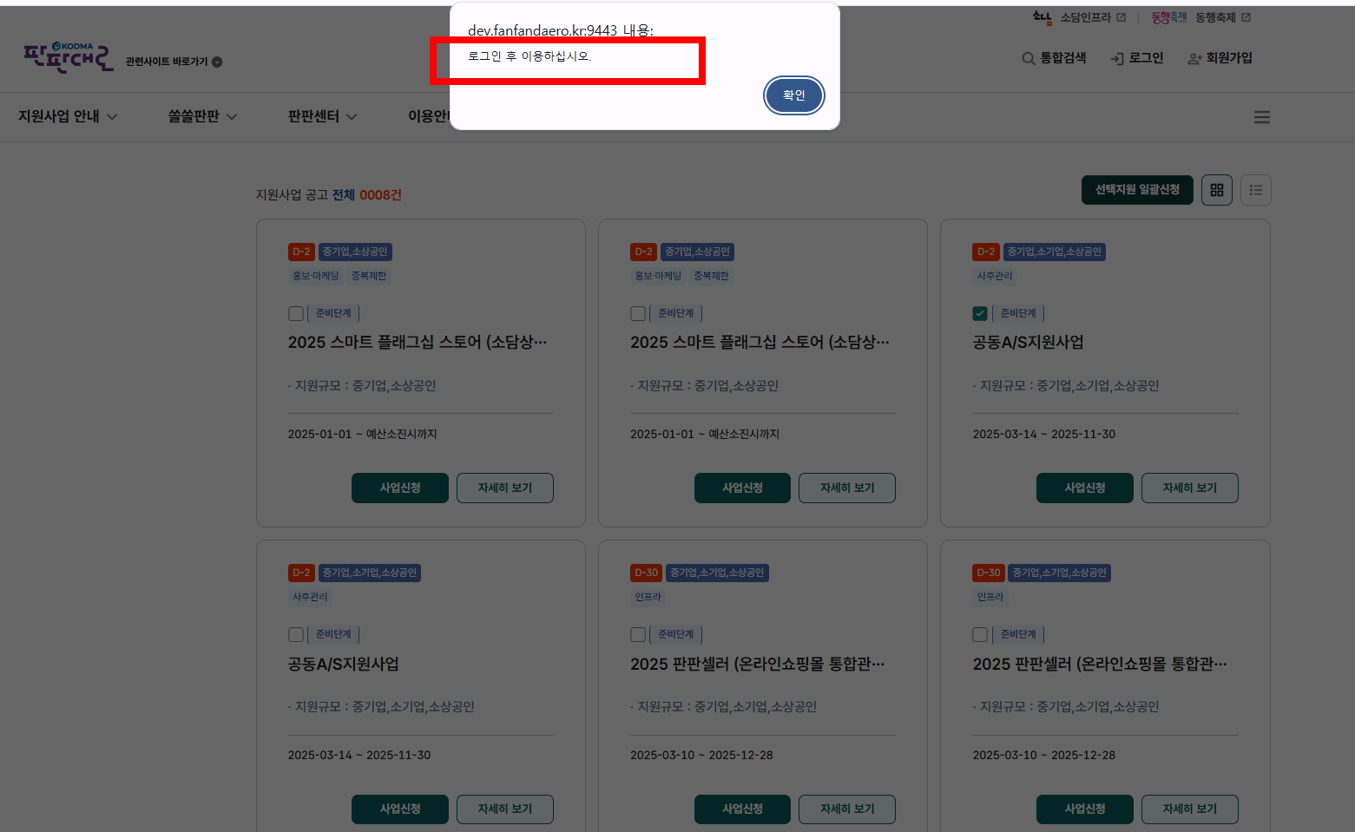
기타
문구 변경 : 해당 서비스는 로그인 이후 사용 가능합니다.

Slide 20
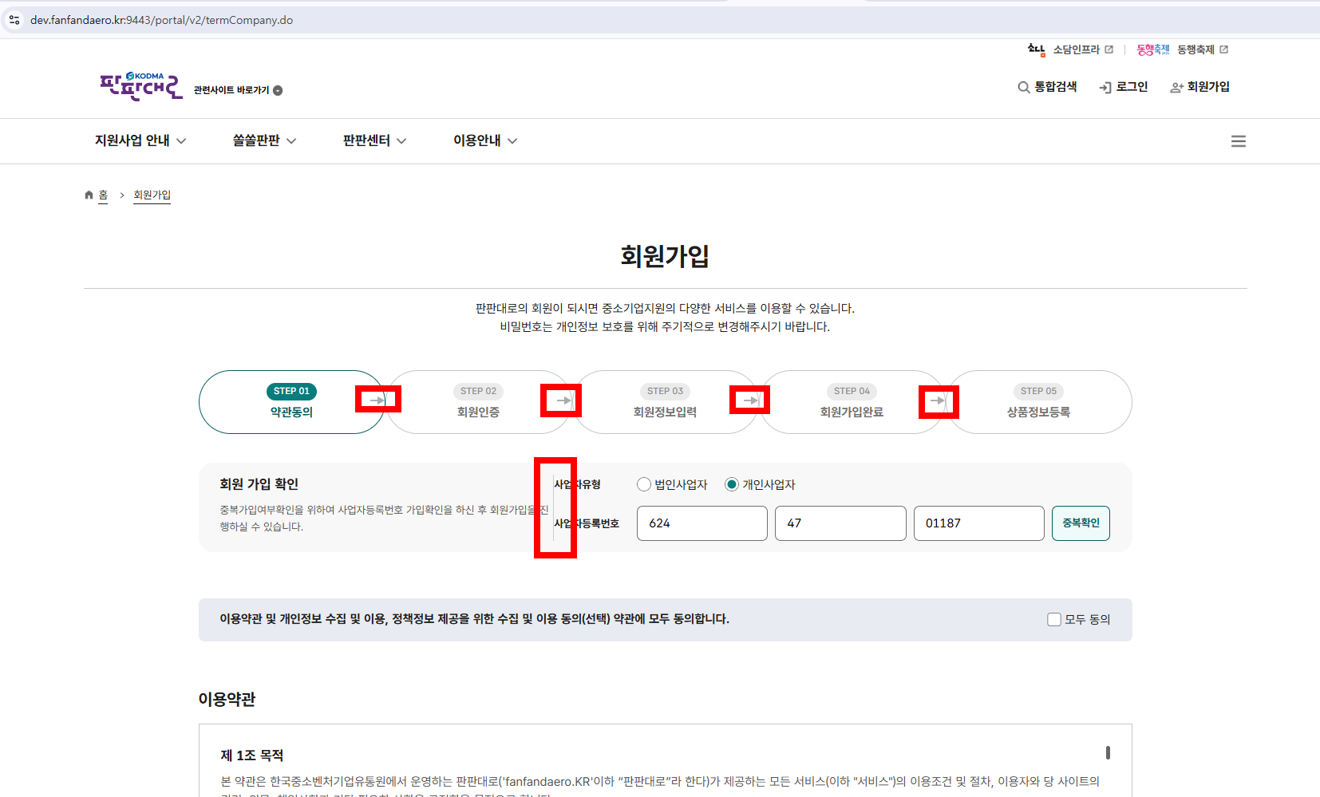
회원가입
CSS
화살표 겹침
세로 선 겹침

Slide 21
공통(로그인 후)
회원가입 테스트 후 작성예정

Slide 22
지원사업 신청현황

Slide 23
지원사업 신청현황

Slide 24
수행기관 공모

Slide 25
수행기관 공모신청

